Slide 1
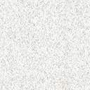
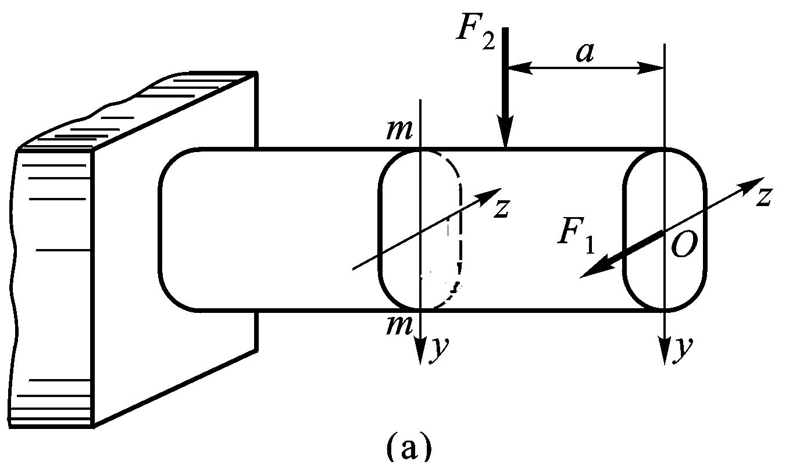
§8-2 双对称截面梁在两个相互垂直平面内的弯曲
具有双对称截面的梁，它在任何一个纵向对称面内弯曲时均为平面弯曲。
故具有双对称截面的梁在两个纵向对称面内同时承受横向外力作用时，在线性弹性且小变形情况下，可以分别按平面弯曲计算每一弯曲情况下横截面上的应力和位移，然后叠加。

Slide 2
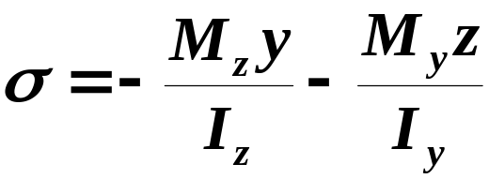
考虑荷载F不在梁的任一纵向对称面内的情况
F_{z}
F_{z}
x
z
ϕ
F
ϕ
F_{y}
F_{y}
F
x
l-x
l
y

Slide 3
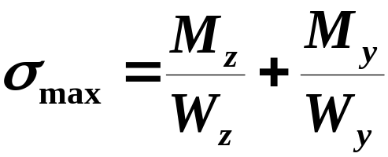
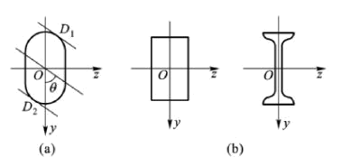
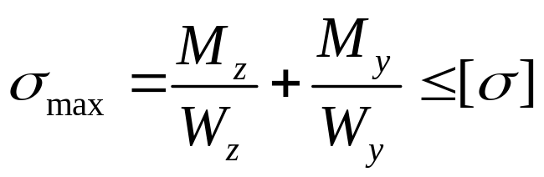
对于有外棱角的矩形截面，横截面上的最大正应力发生在角点，且处于单向应力状态，
F_{z}
z
ϕ
F_{y}
F
y
其危险点的强度条件为

Slide 4
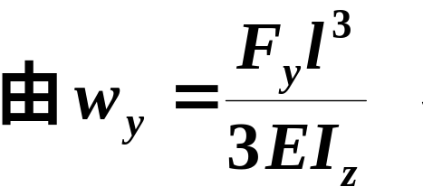
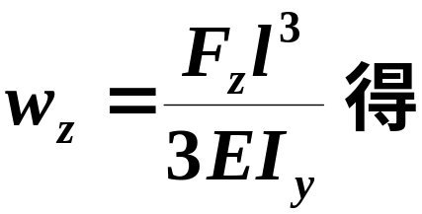
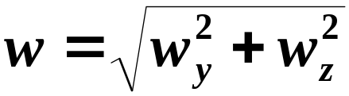
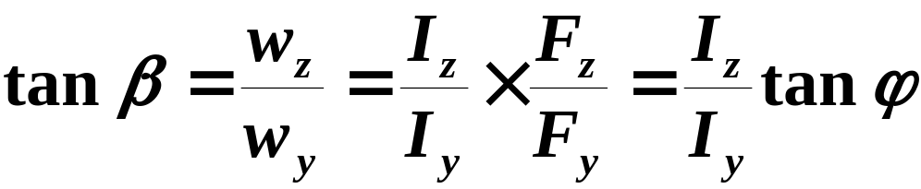
再来看看梁的挠度
w_{z}
ϕ
w_{y}
β
w
F
y
(1) 当I_{y}≠I_{z}时，β ≠ϕ，即梁的弯曲方向不与荷载方向一致时发生的弯曲称为斜弯曲;
当I_{y}=I_{z}（如圆形和正多边形截面）时 ，β =ϕ，梁始终发生平面弯曲;

Slide 5
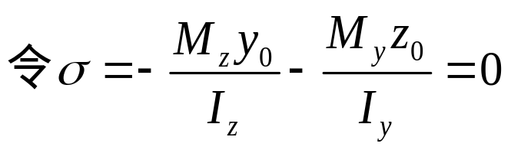
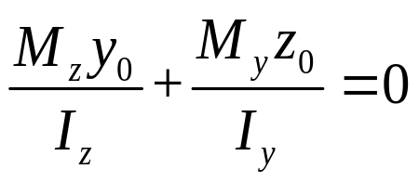
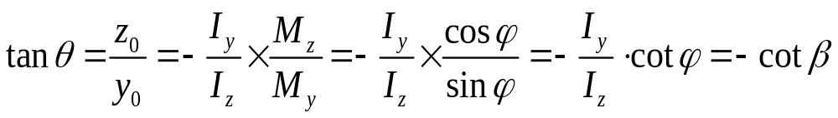
对于没有外棱角截面的梁，可以先确定中性轴的位置找出应力危险点
中性轴
z
θ
β
得出中性轴的方程为：
ϕ
w
F
y
中性轴过坐标原点
中性轴与y轴的夹角θ 为：
可见中性轴与挠曲面是始终垂直的。

Slide 6
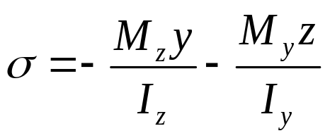
确定中性轴的方向后，作平行于中性轴的两直线，分别与横截面的周边相切，这两个切点就是该截面上拉应力和压应力为最大的点。从而可分别计算水平和竖直平面内弯曲时这两点的应力，然后叠加。
切线
中性轴
z
θ
β
ϕ
w
F
y
中性轴过坐标原点
或者将这两个切点坐标直接代入下式求出危险点的应力值。

Slide 7

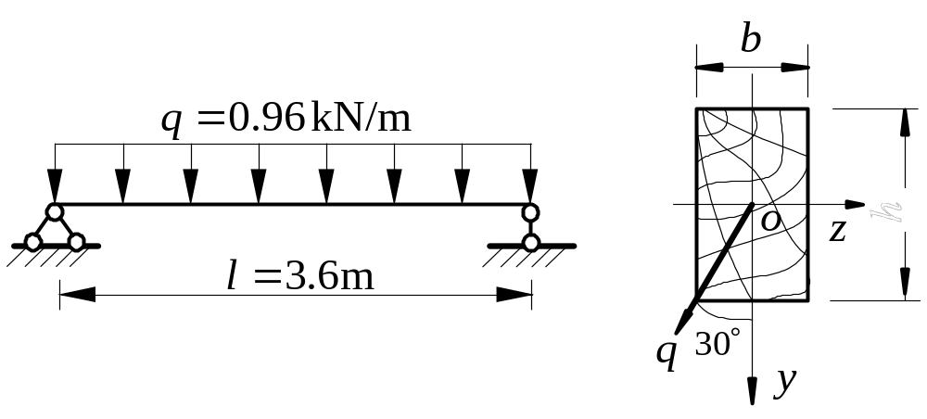
已知简支木梁受荷载如图所示，若木梁采用h : b = 3:2的矩形截面，其容许应力为 。试设计木梁截面尺寸。

Slide 8

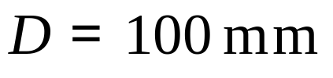
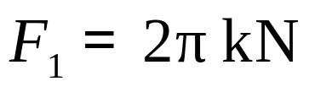
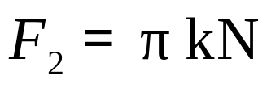
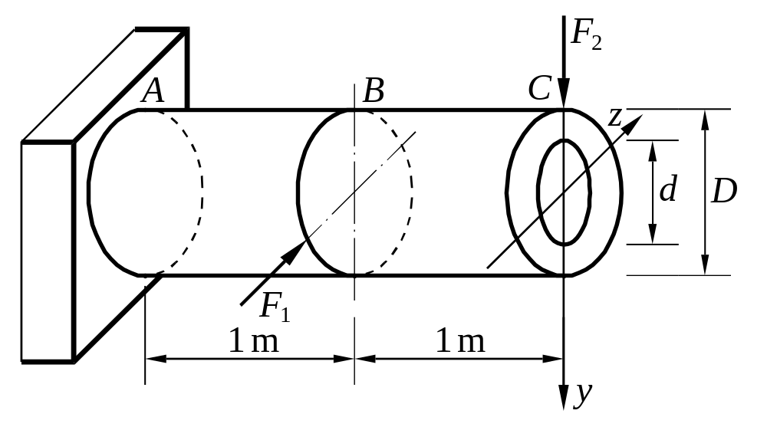
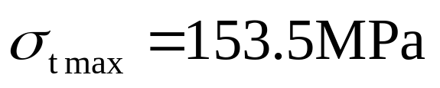
图示空心圆杆，内径
，外径
承受水平力
，铅直力 。试求杆
内的最大拉应力。

